Slide 1
Ssstil
Op zoek naar jezelf

Slide 2
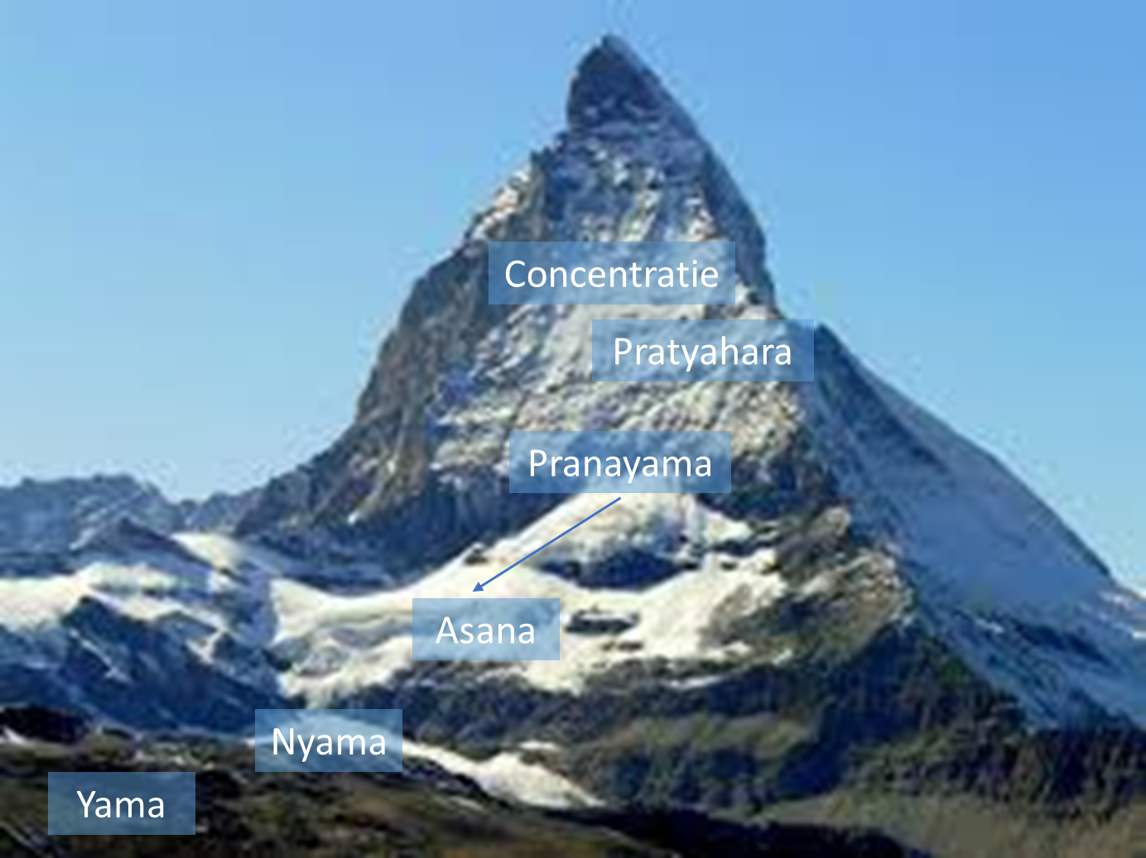
Ego - tot hier en niet verder
Ssstil - op zoek naar jezelf
Inzicht - 2

Slide 3
Ego houdt vast
bewustzijn
Ssstil
ziel
resultaat
Gedachten
Gevoel
ego
5 zintuigen
Gehoor
Tast
Zicht
Smaak
Reuk
Per-soon
Ego oordeelt en reageert op basis van zintuigelijke ervaringen.
subtiel
+
-
5 elementen
Ether
Lucht
Vuur
Water
Aarde
fysiek
5 expressies
Spraak
Emotie
Actie
Seksualiteit
Uitscheiding
+
-
Beeld van jezelf

Slide 4
Overgave van ego
bewustzijn
Ssstil
ziel
ego
Per-soon
Persoon en ziel krijgen de kans om het (subtiele) lichaam te gebruiken
Geen oordeel of reactie
subtiel
+
-
fysiek
+
-
Beeld van jezelf

Slide 5
Asana’s
Ssstil
Staand
Utthita Parsvakonasana (gestrekte hoek)
Garuda (adelaar)
Ekapada Sirsasana (één been hoofdstand)
Zittend
Parsvaikapada Sarvangasana (kaars met been zijwaarts)
Akarna Dhanurasana (oor boog houding)
Padmasana (lotus)
Baddha Konasana (vlinder)
Ardha Matsyendra I

Slide 6





Nadi Sodhana Pranayama
Ssstil
Oefening om de energiekanalen te zuiveren
Ritme: 16:64:32:64
  Energie instromen: 16 tellen
  Energie vasthouden: 64 tellen
  Energie uitstromen: 32 tellen
  Energie vasthouden: 64 tellen
Deze oefening heeft twee varianten
  Shiva IN : vast : Shiva UIT : vast
  Shakti IN : vast : Shakti UIT : vast

Slide 7
Meditatie
Ssstil
Niet stelen
Sukhasana (3 min)
  Sta stil bij een Yama of Nyama, doe een wens, kom tot rust en stilte in de houding
Pranayama (20 min)
  Nadi Sodhana Pranayama
    Ritme: 16:64:32:64
Pratyahara (3 min)
  Onttrek de energie van een ‘probleem’, gedachte of gevoel
Concentratie (19 min)
  Nada
    Stadia: standvastig, pot, groei, versmelting
  Sambhavi Mudra
Totaal 45 min

Slide 8
Er is niets meer te vertellen over ego
Ssstil
Geen dualiteit meer
Er is een plan: dingen gebeuren, zoals ze gebeuren
Er is geen plan: dingen gebeuren, zoals ze gebeuren
LAAT LOS !

Slide 9
Ssstil
Het einde van de rups is het begin van de vlinder.
“Duizend wegen naar wijsheid”

Slide 10
Contact
Ssstil - op zoek naar jezelf
e: herman@dompseler.nl
w: www.ssstil.nl

